Slide 1
流水线CPU
RISC-V

Slide 2
指令集
01

Slide 3
指令集
序号 | 操作码 | 助记符 | 功能 | 描述
1 | 0110111 | LUI | 将20位立即数低12位补0写回rd | 存较大立即数到寄存器
2 | 0010111 | AUIPC | 将20位立即数低12位补0再加上指令pc值写回rd | 计算相对地址存入寄存器
U-type指令
序号 | 操作码 | 助记符 | 功能 | 描述
1 | 1101111 | JAL | PC+4（下条指令）送入rd存储，然后根据立即数执行指令 | 保存地址并跳转
2 | 1100111 | JALR | PC+4（下条指令）送入rd存储，然后根据寄存器rs1计算要执行的指令 | 保存地址并根据寄存器跳转
3 | 1100011 | BEQ | 在rs1和rs2中数值相等时进行跳转 | 等于跳转
4 | 1100011 | BNE | 在rs1和rs2中数值不相等时进行跳转 | 不等跳转
5 | 1100011 | BLT | 在rs1小于rs2中数值时进行跳转 | 小于跳转
6 | 1100011 | BGE | 在rs1大于等于rs2中数值时进行跳转 | 大于等于跳转
7 | 1100011 | BLTU | 在rs1小于rs2中数值时进行跳转（无符号数） | 无符号小于跳转
8 | 1100011 | BGEU | 在rs1大于等于rs2中数值时进行跳转（无符号数） | 无符号大于等于跳转
跳转指令
添加标题
添加标题

Slide 4
指令集
序号 | 操作码 | 助记符 | 功能 | 描述
1 | 0000011 | LB | 从存储器中读出一个8位数据，符号位扩展后写回rd | 读存储器
2 | 0000011 | LH | 从存储器中读出一个16位数据，符号位扩展后写回rd | 读存储器
3 | 0000011 | LW | 从存储器中读出一个32位数据，符号位扩展后写回rd | 读存储器
4 | 0000011 | LBU | 从存储器中读出一个8位数据，零扩展后写回rd | 读存储器
5 | 0100011 | LHU | 从存储器中读出一个16位数据，零扩展后写回rd | 读存储器
6 | 0100011 | SB | 将rs2中低8位数据写回存储器 | 写存储器
7 | 0100011 | SH | 将rs2中低16位数据写回存储器 | 写存储器
8 | 0100011 | SW | 将rs2中32位数据写回存储器 | 写存储器
访存指令
算数运算指令
算数运算指令
序号 | 操作码 | 助记符 | 功能 | 描述
1 | 0110011 | ADD | 将rs1和rs2相加，写入rd | 加法
2 | 0110011 | SUB | 将rs1和rs2相减，写入rd | 减法
3 | 0010011 | ADDI | 将rs1与12位立即数相加，写入rd | 加法
4 | 0010011 | SUBI | 将rs1与12位立即数相减，写入rd | 减法
添加标题

Slide 5
指令集
序号 | 操作码 | 助记符 | 功能 | 描述
1 | 0110011 | AND | 对rs1和rs2进行按位与，结果存入rd | 按位与
2 | 0110011 | OR | 对rs1和rs2进行按位或，结果存入rd | 按位或
3 | 0110011 | XOR | 对rs1和rs2进行按位异或，结果存入rd | 按位异或
4 | 0010011 | ANDI | 对rs1和12位立即数进行按位与，结果存入rd | 按位与
5 | 0010011 | ORI | 对rs1和12位立即数进行按位或，结果存入rd | 按位或
6 | 0010011 | XORI | 对rs1和12位立即数进行按位异或，结果存入rd | 按位异或
逻辑运算指令
算数运算指令
移位运算指令
序号 | 操作码 | 助记符 | 功能 | 描述
1 | 0110011 | SLL | 对rs1逻辑左移rs2中位数，写入rd | 逻辑左移
2 | 0110011 | SRL | 对rs1逻辑右移rs2中位数，写入rd | 逻辑右移
3 | 0110011 | SRA | 对rs1算术右移rs2中位数，写入rd | 算术右移
4 | 0010011 | SLLI | 根据5位立即数的移位量对rs1进行逻辑左移，写入rd | 逻辑左移
5 | 0010011 | SRLI | 根据5位立即数的移位量对rs1进行逻辑右移，写入rd | 逻辑右移
6 | 0010011 | SRAI | 根据5位立即数的移位量对rs1进行算术右移，写入rd | 算术右移
添加标题

Slide 6
指令集
序号 | 操作码 | 助记符 | 功能 | 描述
1 | 0110011 | SLT | 将rs1和rs2有符号数比较，小于则置rd为1 | 小于置1
2 | 0110011 | SLTU | 将rs1和rs2无符号数比较，小于则置rd为1 | 小于置1
3 | 0010011 | SLTI | 将rs1和12位立即数有符号比较，小于则置rd为1 | 小于置1
4 | 0010011 | SLTIU | 将rs1和12位立即数无符号比较，小于则置rd为1 | 小于置1
小于置位1指令
算数运算指令
添加标题

Slide 7
流水线CPU的设计
02

Slide 8
流水线CPU的设计
主要思路
CPU可以分为五个步骤：取指阶段、译码阶段、执行阶段、访存阶段、写回阶段，将这五个阶段分别按模块设计，并通过数据通路将他们和两个存储器（指令存储器和数据存储器）连接即可实现一个简单的CPU。流水线CPU则是在其基础上加入了流水线寄存器，将这五个模块分隔开来，使得各个模块可以并行执行。

Slide 9
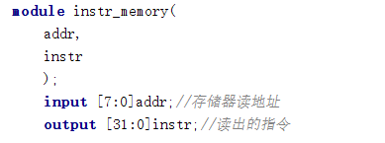
流水线CPU的设计
指令存储器
指令存储器的功能是接受PC地址，传出对应的指令
指令存储器属于只读存储器（ROM）,可读不可写。

Slide 10
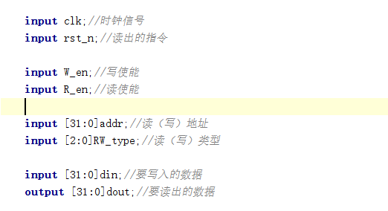
流水线CPU的设计
数据存储器
数据存储器的逻辑需要完成的是输出被要求读的数据，写入被要求存储的数据，首先要根据RW_type确定是读还是写以及位扩展到哪一位，然后根据输入的数据判断要存入或者读出的数据在32位中的哪些部分再对应输出或者输入即可。
数据存储器属于随机读写存储器（ram）,可读可写。

Slide 11
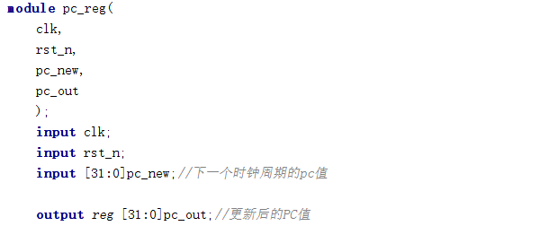
流水线CPU的设计
取指阶段
取指阶段主要是通过PC寄存器里的地址去访问指令存储器，获得指令，并将其存在取值-执行流水线寄存器中
PC寄存器用以更新pc的值。
顺序执行时，pc_new=pc+4
条件跳转时，pc_new=pc+imme
jalr时，pc_new=data(Rs1)+imme

Slide 12
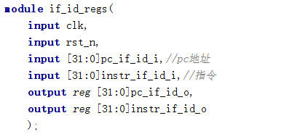
流水线CPU的设计
取指-译码流水线寄存器
在取指和译码阶段之间需要传递的信号是pc和读出的32位指令，因为在执行阶段计算下一个pc的值和跳转指令的目标地址时需要用到当前模块的pc所以pc需要逐级传递否则有可能被下一条指令更新丢失，保证pc和所在阶段执行的指令一致。

Slide 13
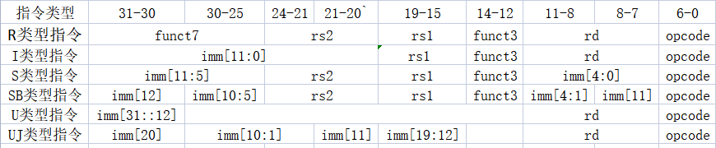
流水线CPU的设计
译码阶段
该模块对指令存储器输出的32位指令进行译码，得到opcode,Rs1,Rs2,Rd,imme，func3,func7等信息。同时，控制模块在该阶段通过接受到的操作码，输出多个控制信号。
本次实验用到了以下六种指令类型，译码部分要将其拆分为以下多种区间来进行。

Slide 14
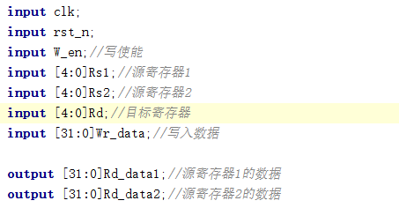
流水线CPU的设计
译码阶段（寄存器模块）
该阶段主要有两个模块：寄存器模块和指令分析模块，控制模块也将在此阶段使用。
寄存器为静态随机读写存储器（sram），两读一写。

Slide 15
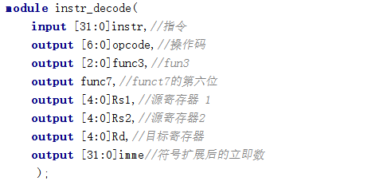
流水线CPU的设计
译码阶段（指令分析模块）
指令分析模块将获取到的指令分为不同的区间，将处理后的数据传输到控制器、寄存器等其他模块

Slide 16
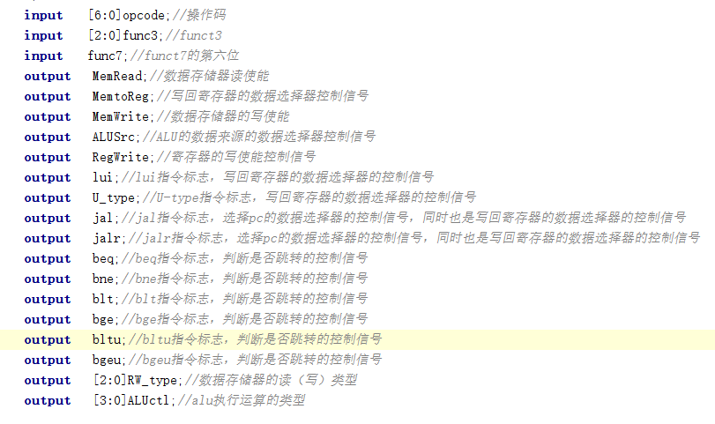
流水线CPU的设计
控制模块
控制模块主要根据操作码，生成使能信号、选择信号。

Slide 17
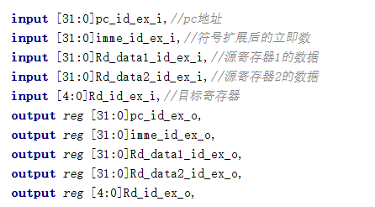
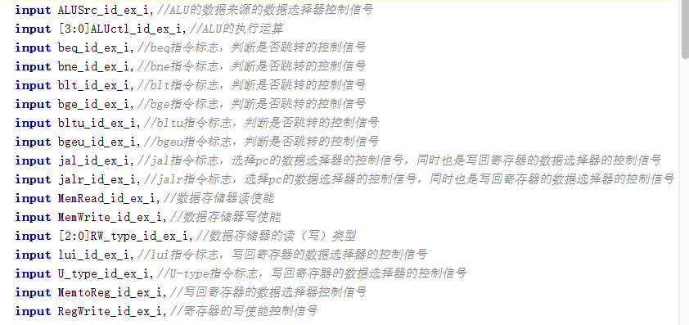
流水线CPU的设计
译码-执行流水线寄存器
从译码-执行流水线寄存器开始，流水线寄存器要储存控制模块的各种输出（使能信号、选择信号）直至被使用

Slide 18

流水线CPU的设计
执行阶段
该阶段要做的事情就是alu的算术运算以及pc新的值的计算（包含得到跳转的地址值），可以说alu的结果一般是算术运算指令的结果、新的pc地址等，而得到什么结果取决于不同的数据来源也就是上个阶段传递过来的信号和控制器传递的控制信号。因而需要包含的是alu模块，branch_judge模块，加法器模块（用于计算pc+4/imme），mux选择器模块（alu数据来源的选择，选择pc顺序执行或者pc跳转，jalr选择（即选择jalr还是跳转/顺序））。

Slide 19
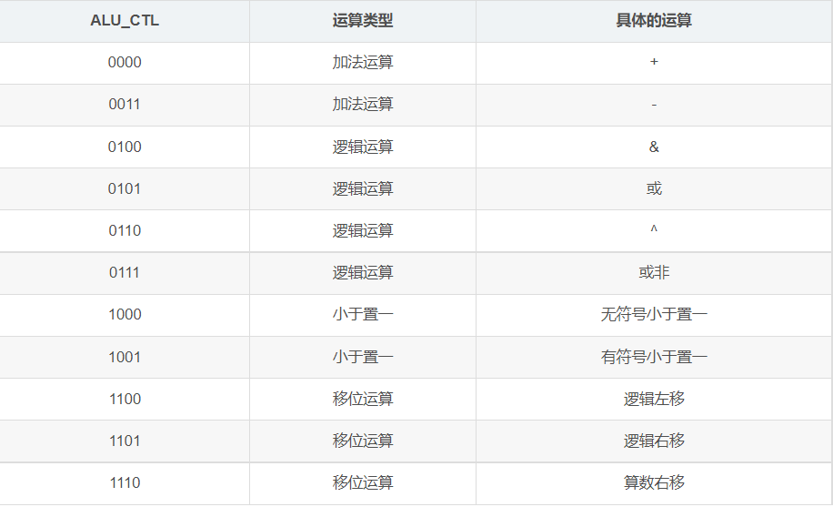
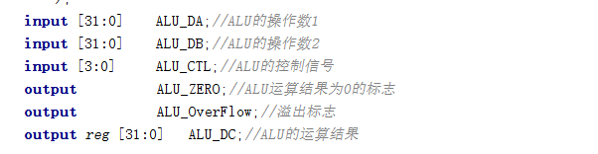
流水线CPU的设计
执行阶段（ALU模块）
根据alu_ctl判断运算类型

Slide 20
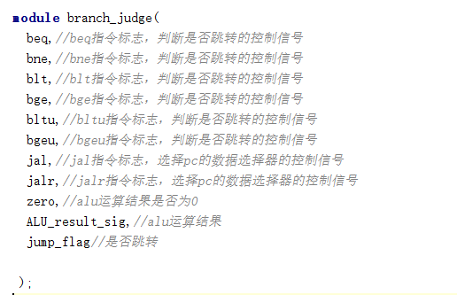
流水线CPU的设计
执行阶段（Branch_judge模块）
条件跳转指令根据输入判断是否跳转

Slide 21
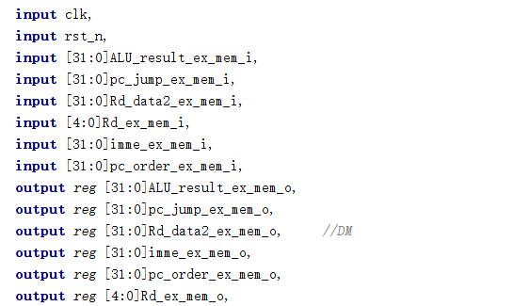
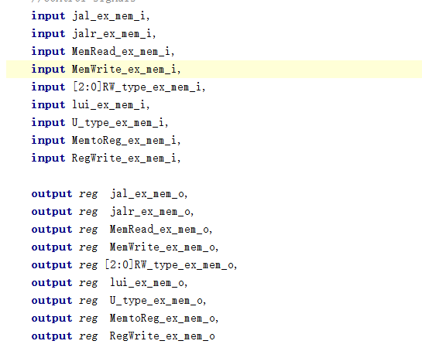
流水线CPU的设计
执行-访存流水线寄存器
在执行阶段和访存阶段之间需要保存和传递的信号是ALU_result,pc_jump,pc_order,Rd_data2,imme,其中ALU_result会在访存阶段作为访存对应的地址使用，在写回阶段作为运算结果写入写回寄存器，pc_jump和pc_order则是在写回阶段作为pc新值的待选写回寄存器，Rd_data2则是在访存阶段作为写入存储器的数据使用，imme同样也在写回阶段使用，rd也需要继续传输。

Slide 22
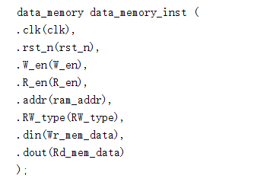
流水线CPU的设计
访存阶段
对于该阶段由于实验要求指令存储器和数据存储器都是和cpu分开的，因而只需要根据输出地址和数据给数据存储器，或者接收数据存储器读出的数据即可，直接在顶层的数据通路进行体现即可。

Slide 23
流水线CPU的设计
访存-写回流水线寄存器
而从访存阶段到写回阶段所传递的需要使用的信号有ALU_result,pc_jump,pc_order,rd，imme,loaddata,其中前面四种都是之前传递到写回阶段的信号，rd是直接传输到下一个周期的译码阶段直接找寄存器，而最后的loaddata就是在访存阶段读出来的数据，是新的需要传递的数据。

Slide 24
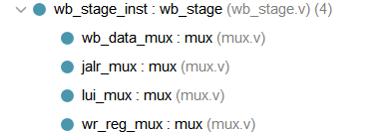
流水线CPU的设计
写回阶段
写回阶段主要的任务就是通过四个选择器选择需要的数据写回寄存器堆（第一个是alu结果和读出的数据选择，然后是将其作为输入和传入的顺序运行pc进行选择而进行jalr选择，还有输入是顺序运行的pc和立即数跳转的lui选择，最后是将lui选择和jalr选择结果根据是否为u-type指令而选择出最后输出的一个数据）。

Slide 25
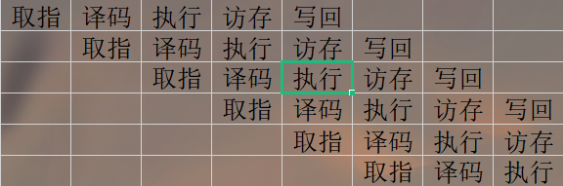
流水线CPU的设计
冲突的解决
流水线cpu并发执行指令会导致数据冒险和控制冒险，可以细分为以下6种情况分别考虑：
1. 在一个周期开始，EX 阶段要使用上一条处在 EX 阶段指令的执行结果，此时将 EX/MEM 寄存器的数据前递。
2. 在一个周期开始，EX 阶段要使用上一条处在 MEM 阶段指令的执行结果，此时将 MEM/WB 寄存器的数据前递。
3. 在一个周期开始，EX 阶段要使用上一条处在 WB 阶段指令的执行结果，此时使用寄存器堆前递机制（在下降沿写入寄存器）。
4. 在第一种情况下，如果是上一条是访存指令，即发生load-use型冒险。则需要停顿一个周期。
5. 在发生load-use型冒险的时候，如果是load后跟着store指令，并且load指令的rd与store指令的rs1 不同而与rs2相同，则不需要停顿，只需要将MEM/WB 寄存器的数据前递到MEM阶段。
6. 静态预测跳转指令失败后，错误pc位置已经有两条指令进入了流水线，此时需要冲刷掉预测失败的两条指令。

Slide 26
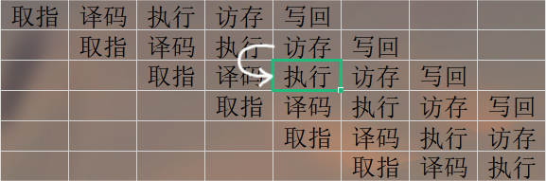
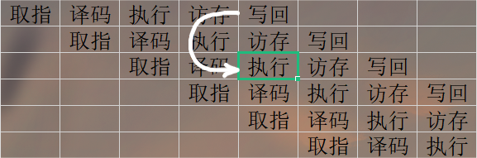
流水线CPU的设计
冲突的解决-执行阶段转发
流水线cpu并发执行指令会导致数据冒险和控制冒险，可以细分为以下6种情况分别考虑：
1. 在一个周期开始，EX 阶段要使用上一条处在 EX 阶段指令的执行结果，此时将 EX/MEM 寄存器的数据前递。
2. 在一个周期开始，EX 阶段要使用上一条处在 MEM 阶段指令的执行结果，此时将 MEM/WB 寄存器的数据前递。
3. 在一个周期开始，EX 阶段要使用上一条处在 WB 阶段指令的执行结果，此时使用寄存器堆前递机制（在下降沿写入寄存器）。
4. 在第一种情况下，如果是上一条是访存指令，即发生load-use型冒险。则需要停顿一个周期。
5. 在发生load-use型冒险的时候，如果是load后跟着store指令，并且load指令的rd与store指令的rs1 不同而与rs2相同，则不需要停顿，只需要将MEM/WB 寄存器的数据前递到MEM阶段。
6. 静态预测跳转指令失败后，错误pc位置已经有两条指令进入了流水线，此时需要冲刷掉预测失败的两条指令。

Slide 27
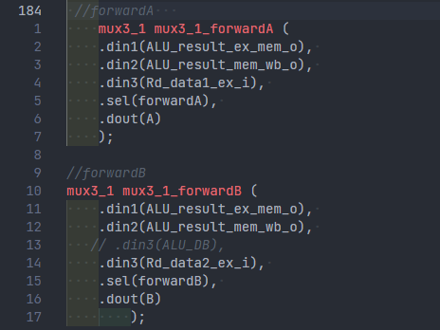
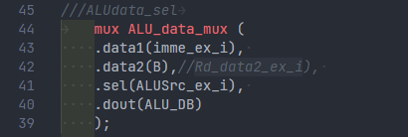
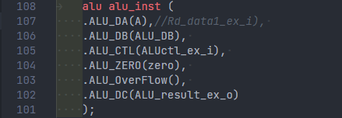
流水线CPU的设计
冲突的解决-执行阶段转发

Slide 28



流水线CPU的设计
冲突的解决-寄存器堆前递
流水线cpu并发执行指令会导致数据冒险和控制冒险，可以细分为以下6种情况分别考虑：
1. 在一个周期开始，EX 阶段要使用上一条处在 EX 阶段指令的执行结果，此时将 EX/MEM 寄存器的数据前递。
2. 在一个周期开始，EX 阶段要使用上一条处在 MEM 阶段指令的执行结果，此时将 MEM/WB 寄存器的数据前递。
3. 在一个周期开始，EX 阶段要使用上一条处在 WB 阶段指令的执行结果，此时使用寄存器堆前递机制（在下降沿写入寄存器）。
4. 在第一种情况下，如果是上一条是访存指令，即发生load-use型冒险。则需要停顿一个周期。
5. 在发生load-use型冒险的时候，如果是load后跟着store指令，并且load指令的rd与store指令的rs1 不同而与rs2相同，则不需要停顿，只需要将MEM/WB 寄存器的数据前递到MEM阶段。
6. 静态预测跳转指令失败后，错误pc位置已经有两条指令进入了流水线，此时需要冲刷掉预测失败的两条指令。

Slide 29
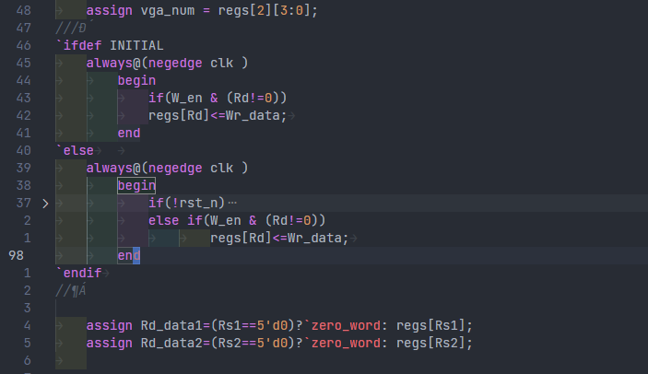
流水线CPU的设计
冲突的解决-寄存器堆前递

Slide 30
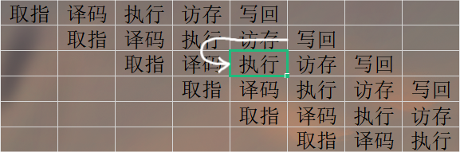
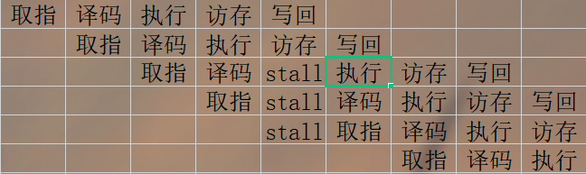
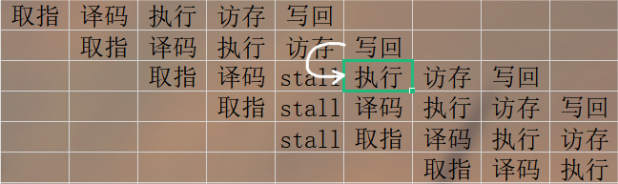
流水线CPU的设计
冲突的解决-流水线停顿
流水线cpu并发执行指令会导致数据冒险和控制冒险，可以细分为以下6种情况分别考虑：
1. 在一个周期开始，EX 阶段要使用上一条处在 EX 阶段指令的执行结果，此时将 EX/MEM 寄存器的数据前递。
2. 在一个周期开始，EX 阶段要使用上一条处在 MEM 阶段指令的执行结果，此时将 MEM/WB 寄存器的数据前递。
3. 在一个周期开始，EX 阶段要使用上一条处在 WB 阶段指令的执行结果，此时使用寄存器堆前递机制（在下降沿写入寄存器）。
4. 在第一种情况下，如果是上一条是访存指令，即发生load-use型冒险。则需要停顿一个周期。
5. 在发生load-use型冒险的时候，如果是load后跟着store指令，并且load指令的rd与store指令的rs1 不同而与rs2相同，则不需要停顿，只需要将MEM/WB 寄存器的数据前递到MEM阶段。
6. 静态预测跳转指令失败后，错误pc位置已经有两条指令进入了流水线，此时需要冲刷掉预测失败的两条指令。

Slide 31
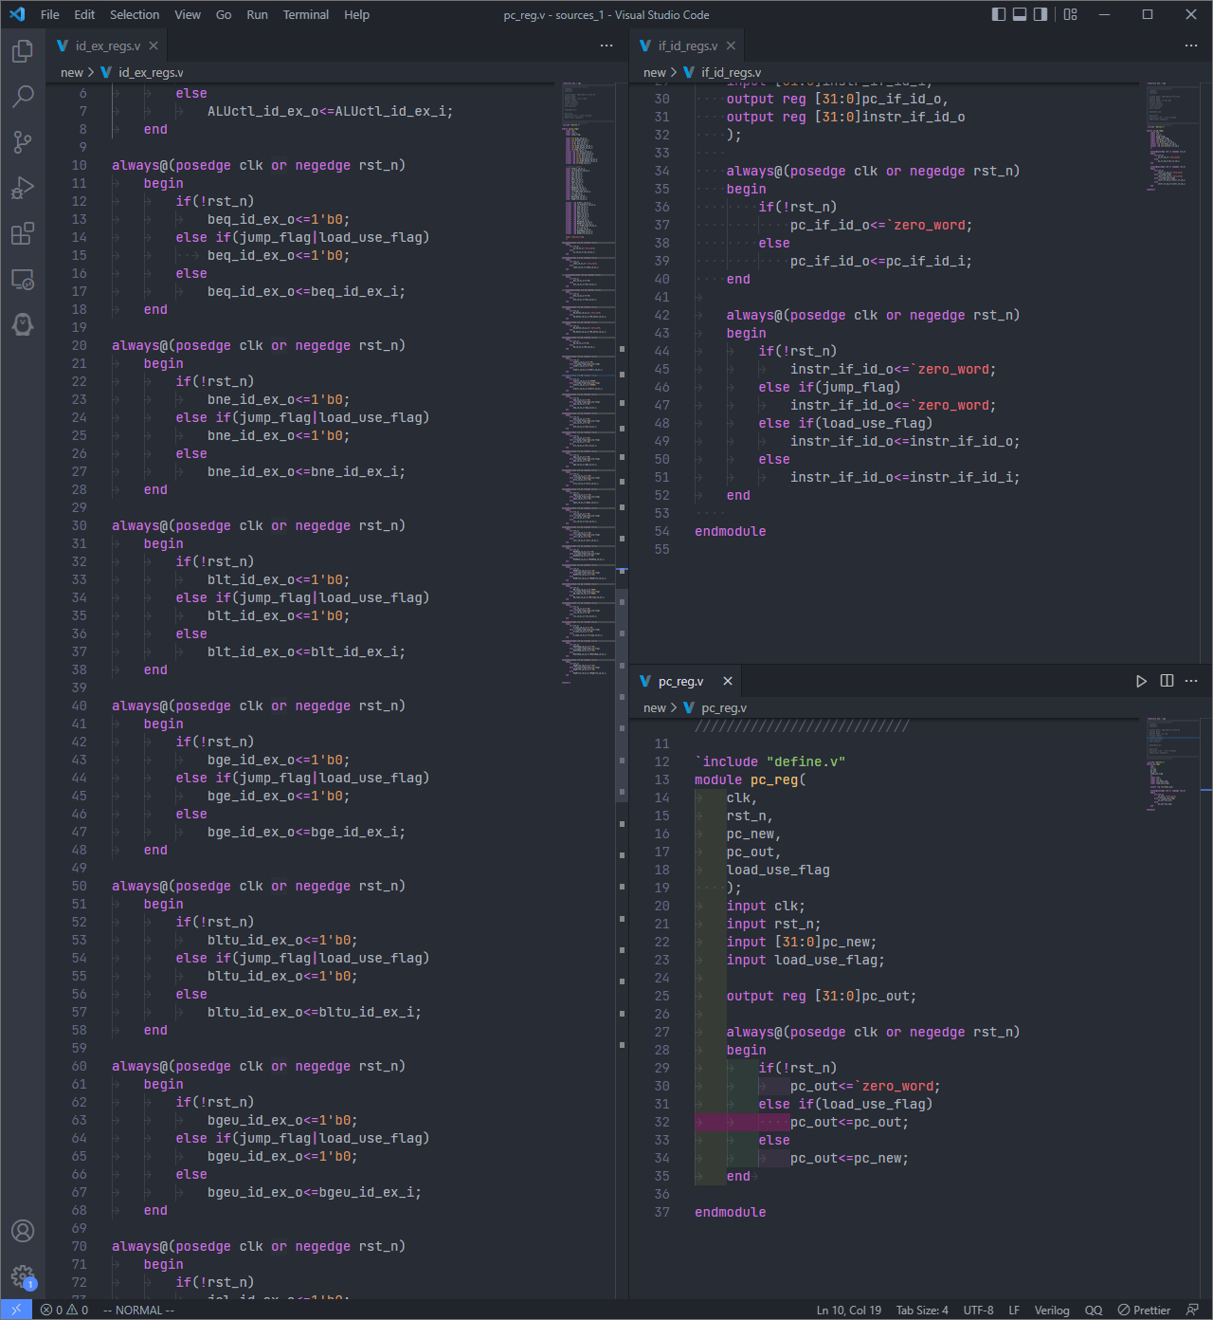

流水线CPU的设计
冲突的解决-流水线停顿

Slide 32
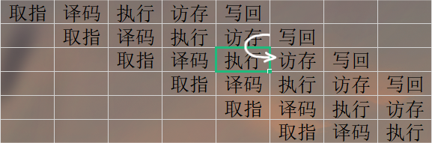
流水线CPU的设计
冲突的解决-load-store转发
流水线cpu并发执行指令会导致数据冒险和控制冒险，可以细分为以下6种情况分别考虑：
1. 在一个周期开始，EX 阶段要使用上一条处在 EX 阶段指令的执行结果，此时将 EX/MEM 寄存器的数据前递。
2. 在一个周期开始，EX 阶段要使用上一条处在 MEM 阶段指令的执行结果，此时将 MEM/WB 寄存器的数据前递。
3. 在一个周期开始，EX 阶段要使用上一条处在 WB 阶段指令的执行结果，此时使用寄存器堆前递机制（在下降沿写入寄存器）。
4. 在第一种情况下，如果是上一条是访存指令，即发生load-use型冒险。则需要停顿一个周期。
5. 在发生load-use型冒险的时候，如果是load后跟着store指令，并且load指令的rd与store指令的rs1 不同而与rs2相同，则不需要停顿，只需要将MEM/WB 寄存器的数据前递到MEM阶段。
6. 静态预测跳转指令失败后，错误pc位置已经有两条指令进入了流水线，此时需要冲刷掉预测失败的两条指令。

Slide 33
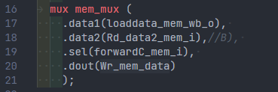
流水线CPU的设计
冲突的解决-load-store转发

Slide 34
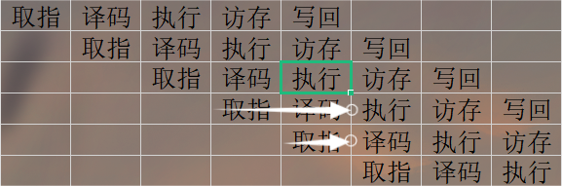
流水线CPU的设计
冲突的解决-错误预测指令冲刷
流水线cpu并发执行指令会导致数据冒险和控制冒险，可以细分为以下6种情况分别考虑：
1. 在一个周期开始，EX 阶段要使用上一条处在 EX 阶段指令的执行结果，此时将 EX/MEM 寄存器的数据前递。
2. 在一个周期开始，EX 阶段要使用上一条处在 MEM 阶段指令的执行结果，此时将 MEM/WB 寄存器的数据前递。
3. 在一个周期开始，EX 阶段要使用上一条处在 WB 阶段指令的执行结果，此时使用寄存器堆前递机制（在下降沿写入寄存器）。
4. 在第一种情况下，如果是上一条是访存指令，即发生load-use型冒险。则需要停顿一个周期。
5. 在发生load-use型冒险的时候，如果是load后跟着store指令，并且load指令的rd与store指令的rs1 不同而与rs2相同，则不需要停顿，只需要将MEM/WB 寄存器的数据前递到MEM阶段。
6. 静态预测跳转指令失败后，错误pc位置已经有两条指令进入了流水线，此时需要冲刷掉预测失败的两条指令。

Slide 35
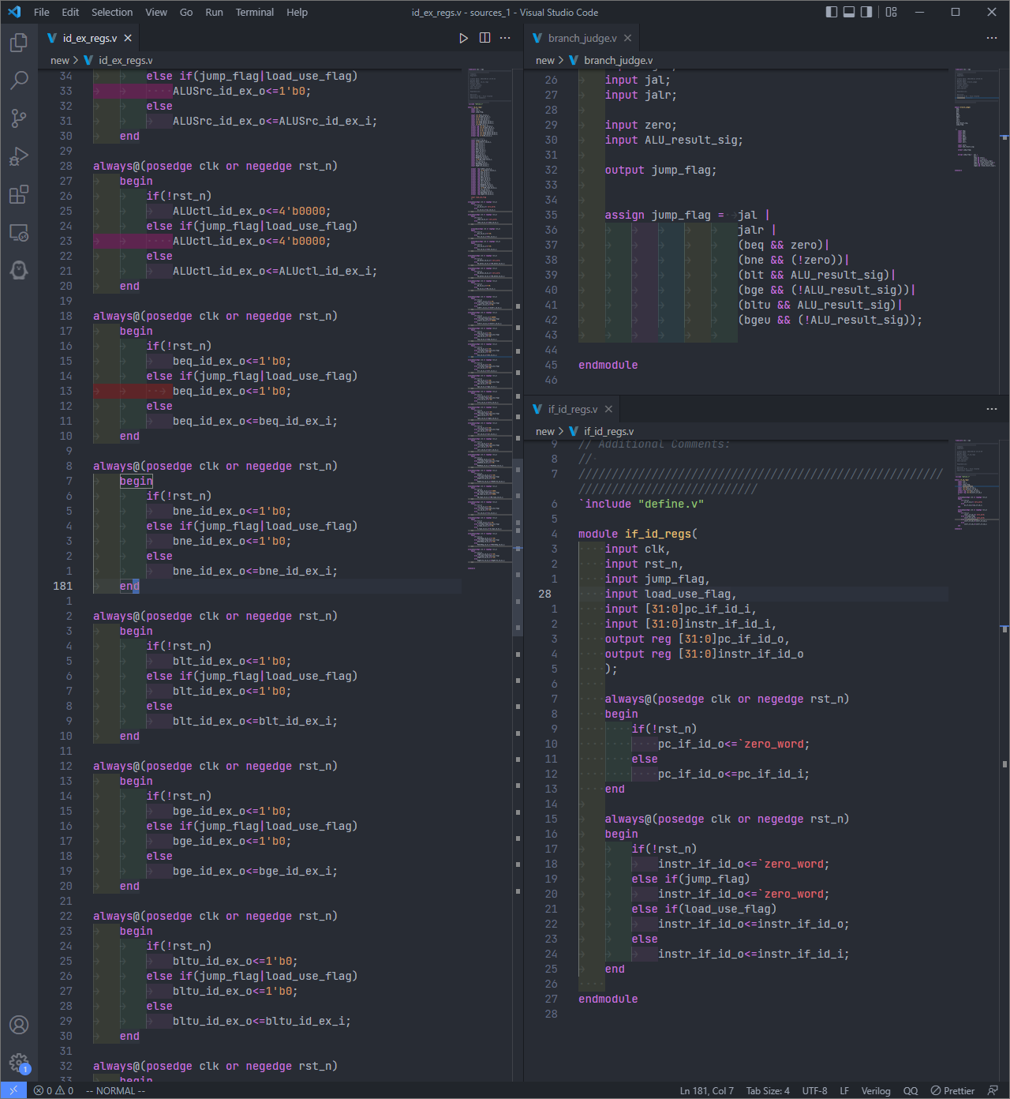
流水线CPU的设计
冲突的解决-错误预测指令冲刷

Slide 36
流水线CPU的设计
仿真测试

